Slide 1
Наши герои – наши победители!
Автор: Еременко Г. Н.
«Война – суровая проверка людей. Так было и так всегда будет.» © Рокосовский К.К.

Slide 2
цена Победы
22 июня 1941 года:
дата начала Великой Отечественной Войны
дата, когда многие семьи видели своих сыновей, братьев, мужей, отцов в последний раз
дата, которая и сейчас не нуждается в представлении

Slide 3
Наши герои – наши победители!
В этой войне многие семьи потеряли близких, в этой войне страна обрела многих героев.
Одним из тех, кто в 1945 г. сумел вернуться домой, был наш дед, Митенков Иван Никитович или как его помнят пожилые жители Тасеева «Ваня – банщик».
«Повезло ей!
Привалило счастье вдруг.
Повезло одной на три села вокруг…»
из стихотворения Рождественского Р. И.
«Баллада о красках»

Slide 4
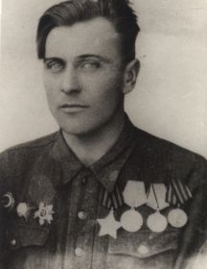
Митенков Иван Никитович
Старший сержант
Во время войны служил в 16 литовской стрелковой дивизии 1 Прибалтийского полка, 13 гвардейском стрелковом корпусе Прибалтийского фронта в должности помощника командира, а в дальнейшем и командира отделения саперного взвода.
Был награжден Орденом Красной звезды, Орденом Отечественной войны II степени, Орденом славы III степени, медалью "За отвагу" и др.

Slide 5
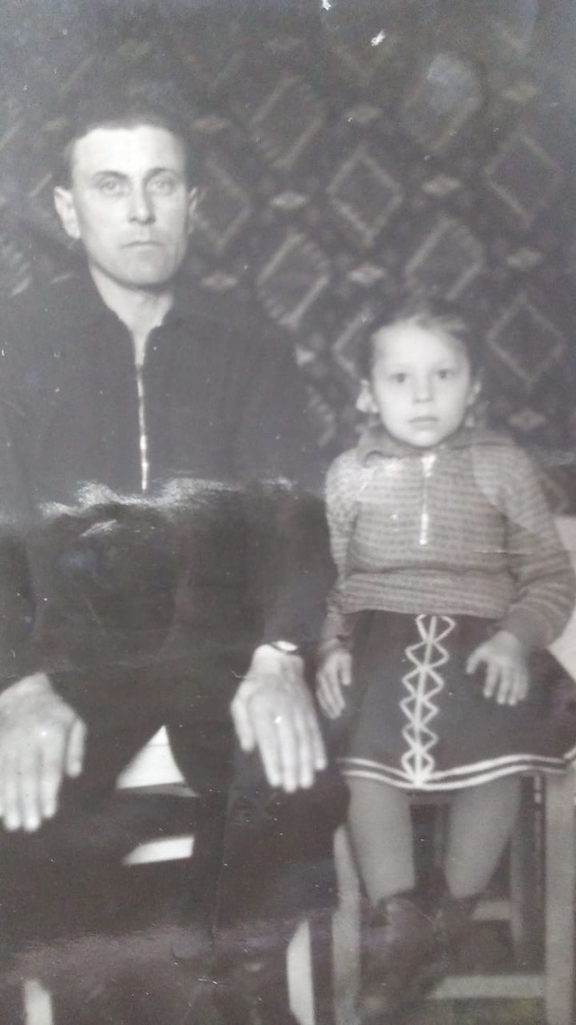
Наши герои – наши победители!
Родился в 1918 году в Смоленской области, д. Григорьево.
Был призван в 1939 году на службу в Литовской ССР, осенью 1941 должен был демобилизоваться, но в июне началась война…

Slide 6
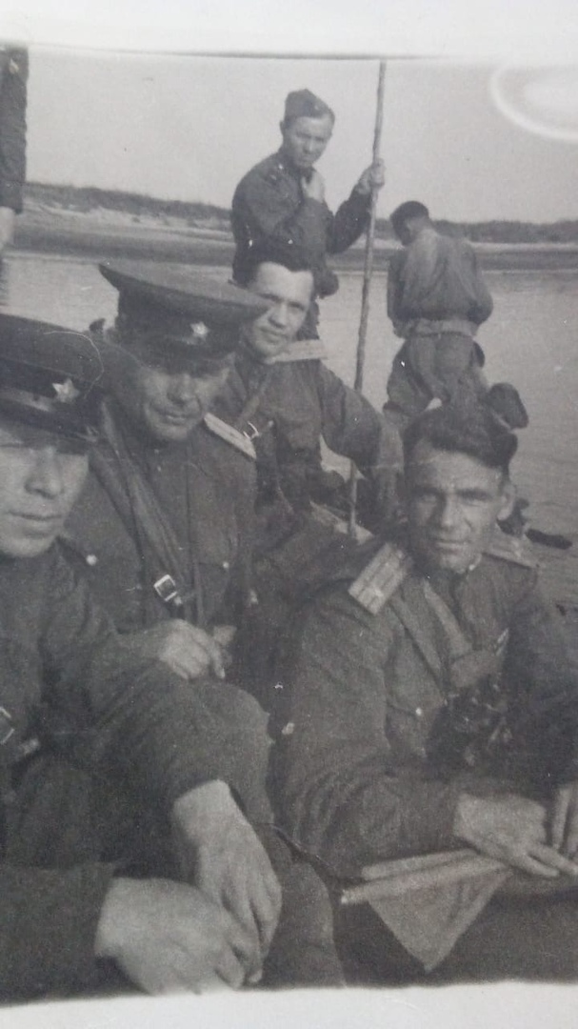
Наши герои – наши победители!
Из записи в наградном листе от 25.12.1943г. : «Во время наступательных боев на деревню Ковалёвцы, Витебской обл. тов. Митенкову было дано боевое задание с его группой в кротчайший срок построить мост через ручей для перехода нашим подразделениям и переброски нашей техники под сильным обстрелом противника. Не взирая на это, мост был построен своевременно…»

Slide 7
Наши герои – наши победители!
Из наградного листа: «При движении наших подразделений вперед Митенков со своей группой шел все время впереди и проверял дороги, перекрестки дорог и подходы к мостам на мины, при этом сам лично обезвредил 40 противотанковых мин и разминировал встретившее минное поле противника со 101 миной…»

Slide 8
Наши герои – наши победители!
Во время немецкого наступления 18.08.1944 г. на г. Шяуляй тов. Митенкову было поручено заминировать самое танко-опасное место в обороне дивизии. В самый разгар боя Иван заметил приближающиеся танки. Под сильнейшим огнем вражеской артиллерии и танков, работая на открытой местности он быстро минировал проходы, преграждая путь вражеским танкам.

Slide 9
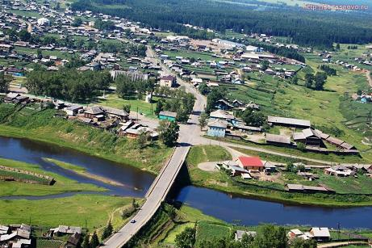
Наши герои – наши победители!
После войны вернулся в Тасеевский район.
Устроился в коммунхоз, штукатурил дома, складывал печи, а после открытия коммунальной бани работал истопником. Так и прозвали этого весельчака и балагура Ваня-банщик.

Slide 10
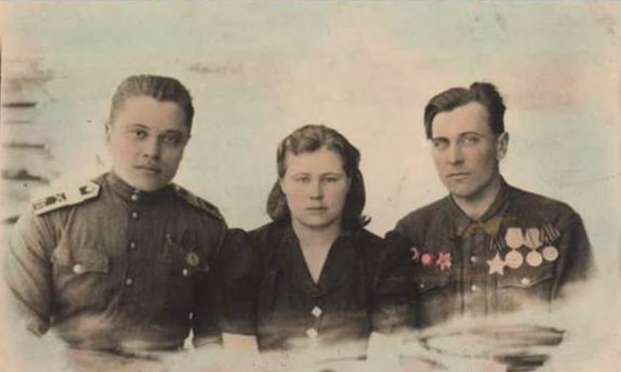
Наши герои – наши победители!

Slide 11
Наши герои – наши победители!
«Нет, не забыть о той войне,
Прошедшей уже в прошлом веке.
Она в тебе, она во мне,
Как в каждом русском человеке».
И. Никитина

